Slide 1
Решение систем линейных алгебраических уравнений (СЛАУ)
Постановка задачи
Методы решения:
  метод Гаусса
  метод ортогонализации
  метод простой итерации (МПИ),
  метод Зейделя, метод Монте-Карло,
  итерационная схема метода ортогонализации.

Slide 2
Постановка задачи
Виды методов:
1. прямые (точные)
конечное число арифметических операций
метод Гаусса, метод Крамера, матричный метод, метод ортогонализации.
2. итерационные (приближённые)
решение - передел последовательных приближений, вычисляемых по единой схеме метод простой итерации (МПИ), метод Зейделя, метод Монте-Карло, итерационная схема метода ортогонализации.

Slide 3
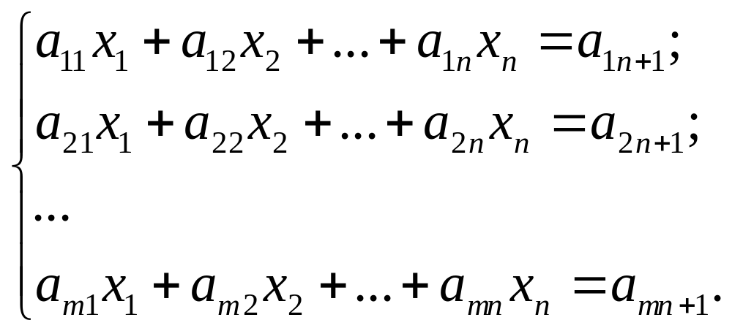
(*)

Slide 4
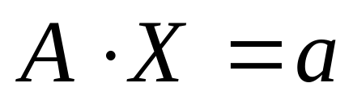
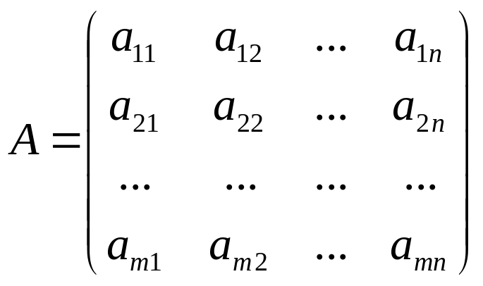
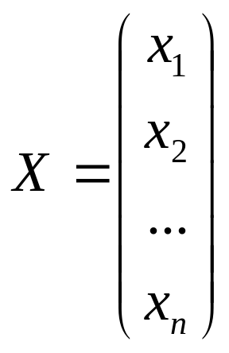
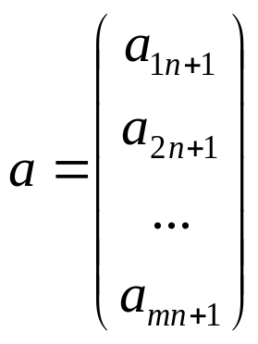
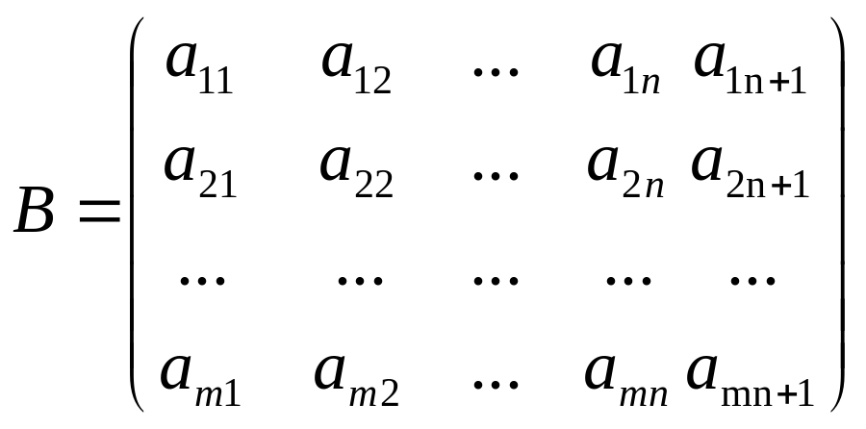
- матрица системы
- вектор пространства размерности n
- вектор пространства размерности m
расширенная матрица
системы

Slide 5
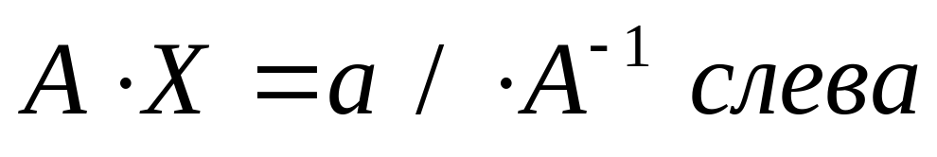
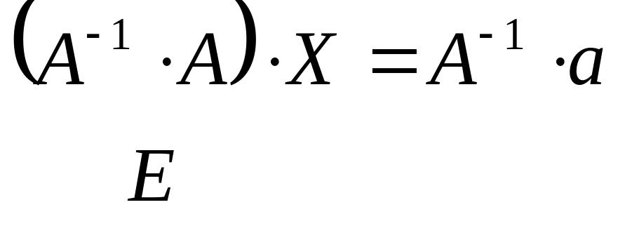
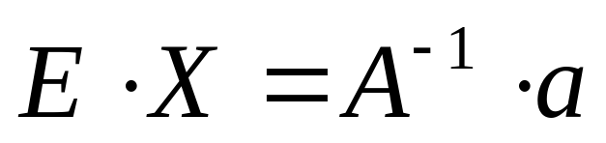
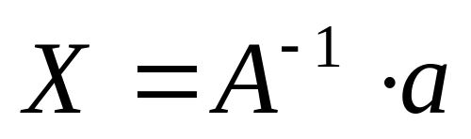
Матричный метод

Slide 6
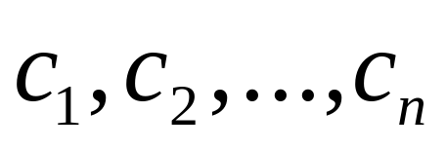
Решение системы (*)
- упорядоченная совокупность чисел
Равносильные системы уравнений
- решения одной являются решениями другой и наоборот.

Slide 7
СЛАУ
Совместные
(есть хотя бы одно решение)
rang A = rang B
Несовместные
(нет решений)
rang A < rang B
определённые
(одно решение)
rang A = n
неопределённые
(бесконечно много решений)
rang A < n

Slide 8
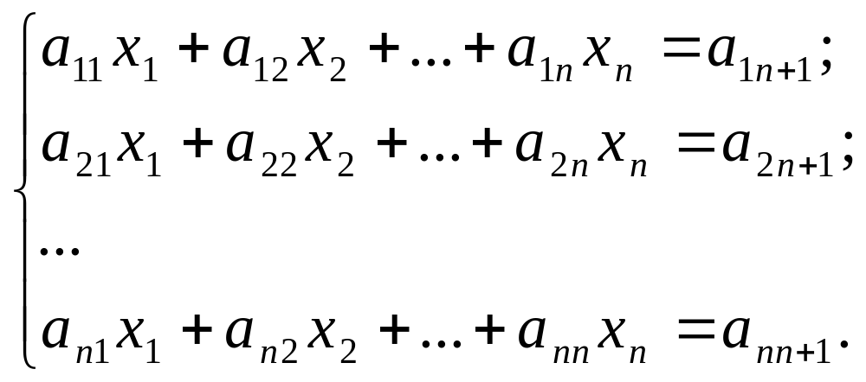
(1)

Slide 9
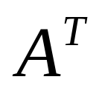
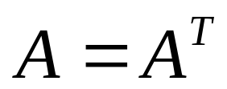
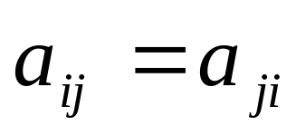
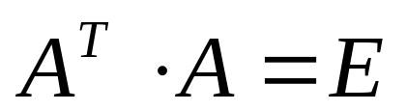
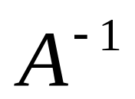
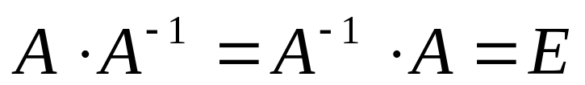
Квадратная матрица A невырожденная если |A|≠0
Теорема. СЛАУ с n неизвестными, имеющая невырожденную матрицу, совместна и имеет единственное решение (т.е. является определённой).
транспонированная матрица
Симметрическая матрица
Ортогональная матрица
обратная матрица

Slide 10
Метод Гаусса
этапы
прямой ход –
последовательное исключение неизвестных;
обратный ход – последовательное нахождение неизвестных, начиная с x_{n}

Slide 11
 | a_{j1} | a_{j2} | a_{j3} | a_{j4} | Σ | S
A | a₁₁ | a₁₂ | a₁₃ | a₁₄
 | a₂₁ | a₂₂ | a₂₃ | a₂₄
 | a₃₁ | a₃₂ | a₃₃ | a₃₄
B
C

